Slide 1


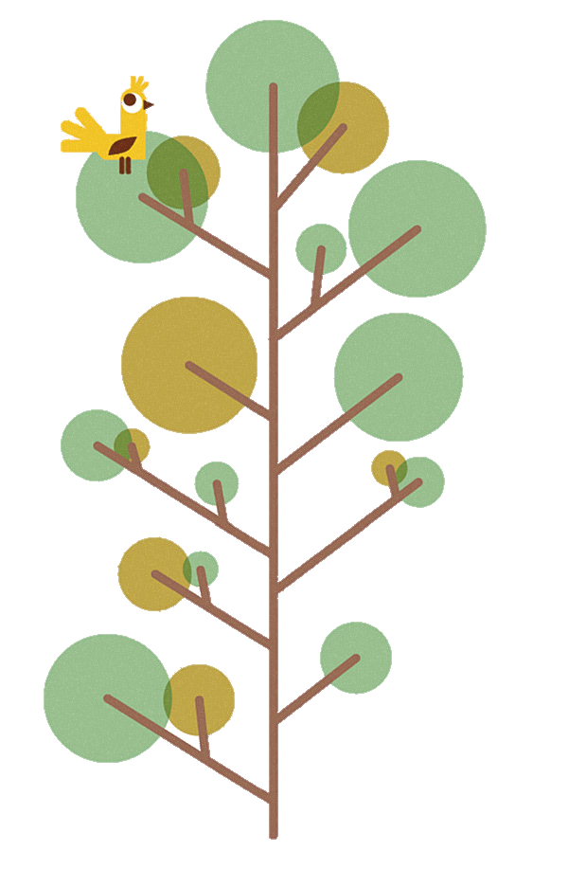


Trường Tiểu học Lê Quý Đôn
CHÀO MỪNG CÁC CON
ĐẾN VỚI TIẾT TOÁN!

Slide 2
KHỞI ĐỘNG

Slide 3




Giải cứu thần đèn

Slide 4



1
Đã tô màu vào
hình nào?
3
Hình 1
Hình 2
Hình 3
Hình 1
Tiếp tục

Slide 5
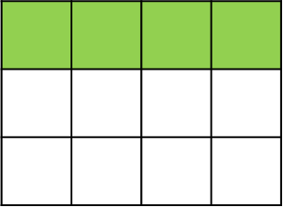
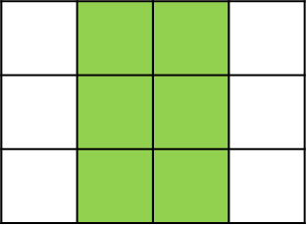
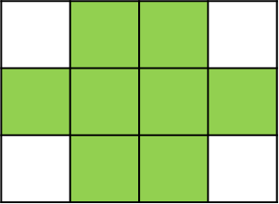
1
Đã tô màu vào
hình nào?
2
Hình 1
Hình 2
Hình 3
Hình 2
Tiếp tục

Slide 6
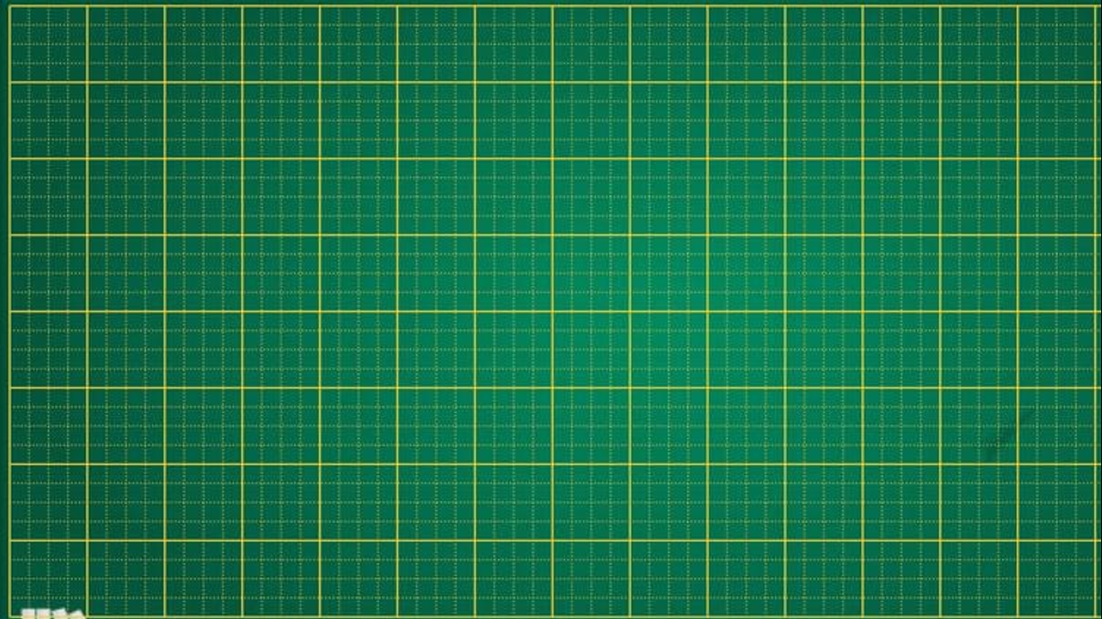
Thứ sáu ngày 8 tháng 10 năm 2021
Toán
Tìm một trong các phần bằng nhau của một số / trang 26

Slide 7
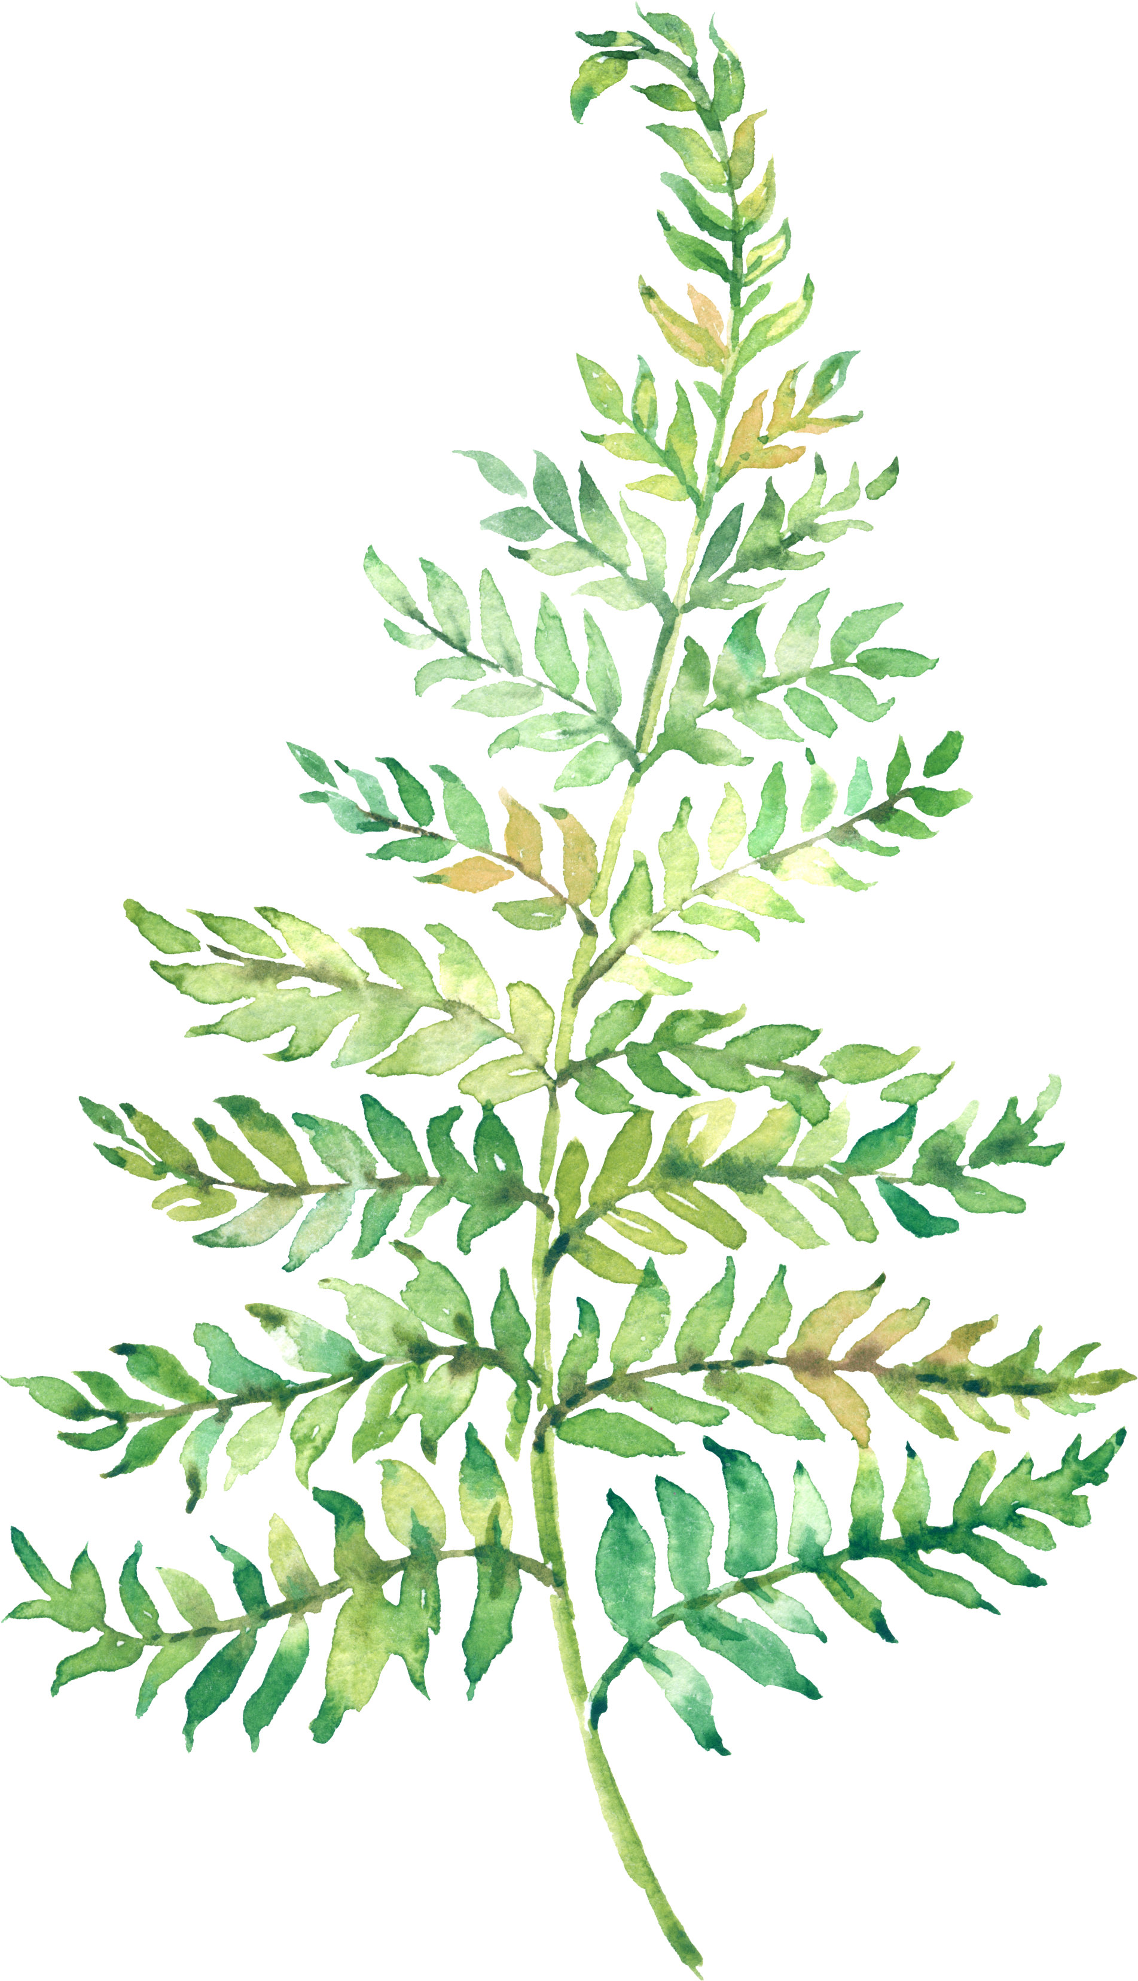



Bài toán : Chị có 12 cái kẹo. Chị cho em số kẹo đó. Hỏi chị cho em mấy cái kẹo ?
Tóm tắt:
Bài giải
? cái kẹo
Chị cho em số kẹo là:
12 : 3 = 4 (cái )
Đáp số: 4 cái kẹo
12 cái kẹo
Nhận xét : Chia 12 cái kẹo thành 3 phần bằng nhau.
Mỗi phần đó là số kẹo.

Slide 8
Bài toán : Chị có 12 cái kẹo. Chị cho em số kẹo đó. Hỏi chị cho em mấy cái kẹo ?
- Nếu chị cho em số kẹo thì em được mấy cái kẹo ?
- Nếu chị cho em số kẹo thì em được mấy cái kẹo ?

Slide 9



Muốn tìm một trong các phần bằng nhau của một số ta lấy số đó chia cho số phần bằng nhau.

Slide 10


CHÚNG MÌNH CÙNG LUYỆN TẬP NHÉ!!!

Slide 11

Bài 1: Viết số thích hợp vào chỗ chấm?
1
4
của 8 kg là ……kg
a)
2
1
6
b)
của 24 l là .…l
4
1
7
c)
của 35m là ….m
5
1
9
d)
của 54 phút là……phút
6

Slide 12

1
Bài 2: Một cửa hàng có 40m vải xanh và đã bán được số vải đó. Hỏi cửa hàng đó đã bán mấy mét vải xanh?
5
Tóm tắt:
40m
…m?
Bài giải
Cửa hàng đã bán được số mét vải là:
40 : 5 = 8 (m)
Đáp số: 8m vải

Slide 13
1
Bài 2. Một cửa hàng có 40m vải xanh và đã bán được số vải đó.
5
Hỏi cửa hàng đó đã bán mấy mét vải?
40 m
Tóm tắt:
? m
Bài giải:
Cửa hàng đó đã bán số mét vải là:
40 : 5 = 8 ( m)
Đáp số: 8m vải

Slide 14
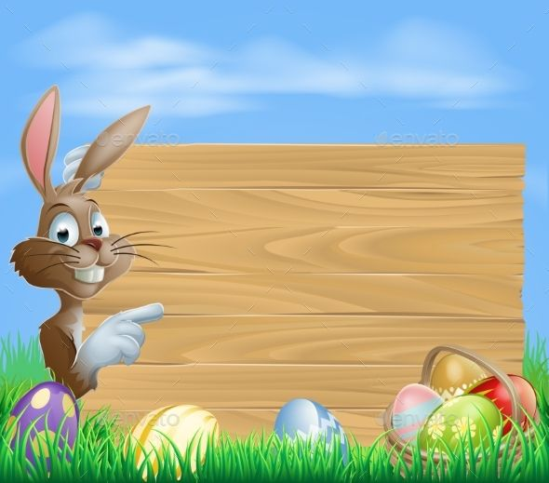
TRÒ CHƠI
Ai nhanh-Ai đúng

Slide 15


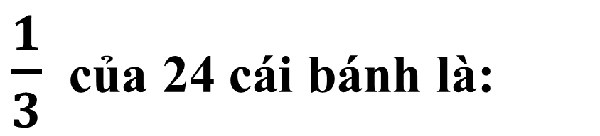
Chọn đáp trước câu trả lời đúng.
10
5
4
3
2
6
7
8
9
1
Hết giờ
Bắt đầu
$\frac{1}{3}$ của 24 cái bánh là:
A . 4 ( cái bánh)
B . 6 ( cái bánh)
C
C . 8 ( cái bánh)

Slide 16
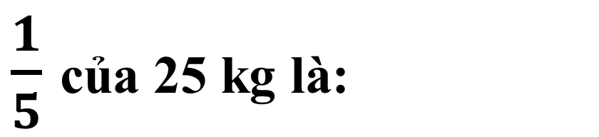
5
4
3
2
1
6
7
8
9
10
Chọn đáp án trước câu trả lời đúng.
Hết giờ
Bắt đầu
$\frac{1}{5}$ của 25 kg là:
A . 5 kg
A
B . 6 kg
C . 7 kg

Slide 17
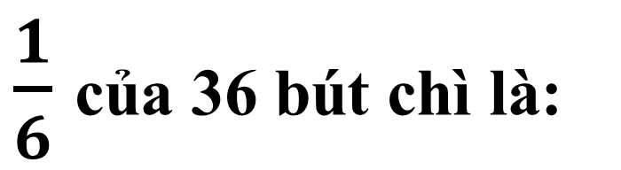
4
2
1
6
7
8
5
3
9
10
Chọn đáp án trước câu trả lời đúng.
Hết giờ
Bắt đầu
$\frac{1}{6}$ của 36 bút chì là:
A . 5 bút chì.
B
B . 6 bút chì.
C . 7 bút chì.

Slide 18
Muốn tìm một phần mấy của một số ta lấy số đó chia cho số phần.

Slide 19

THANK YOU

